Slide 1
木先生
一只鸡爪的艺术之旅

Slide 2
林氏
木先生荣誉推荐
私
房
菜
纯手工  自家工艺  低碳环保  无任何添加剂
鸡爪含有丰富的钙质及胶原蛋白，多吃不但能软化血管，同时具有美容功效。
日本科研人员发现，鸡爪中含有四种蛋白质成分能够有效抑制高血压。

Slide 3
只鸡爪
=
道工序
1
7
3道处理 + 4种调制 + 10天酝酿
*由于秘方保密关系，有些步骤不会详细说明，请谅解！

Slide 4
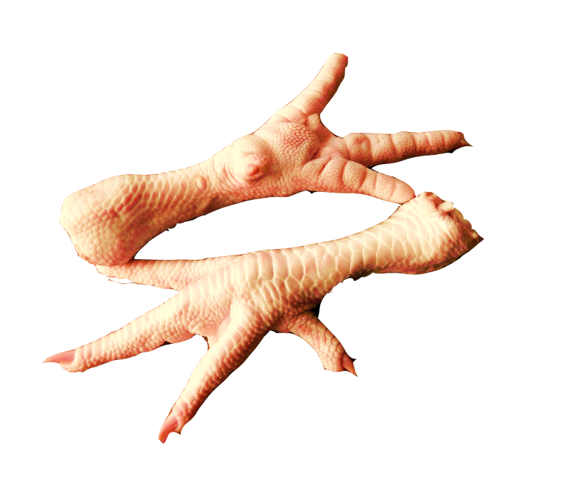
01^{道}
挑
食材决定一道美食的生死，
上等美食的制作从挑选上等食材就开始了。
个大，饱满，新鲜

Slide 5
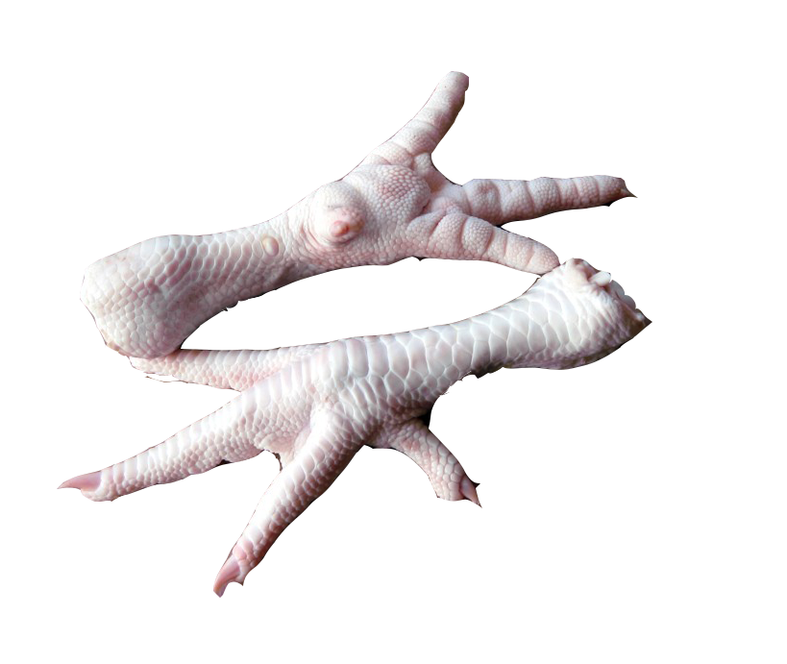
02^{道}
裁
美食也要美得纯粹，
不能被任何无关的杂质影响味道。
剪尖甲，去角质，除杂层

Slide 6
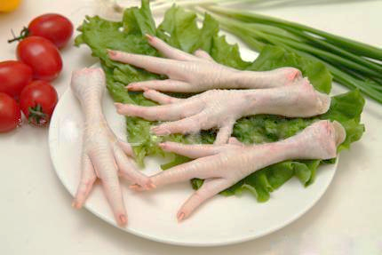
03^{道}
洗
我们追求每一个细节，
深入到每一个鸡爪的脚纹，力求纯净。
洗净，去腥，氽水

Slide 7
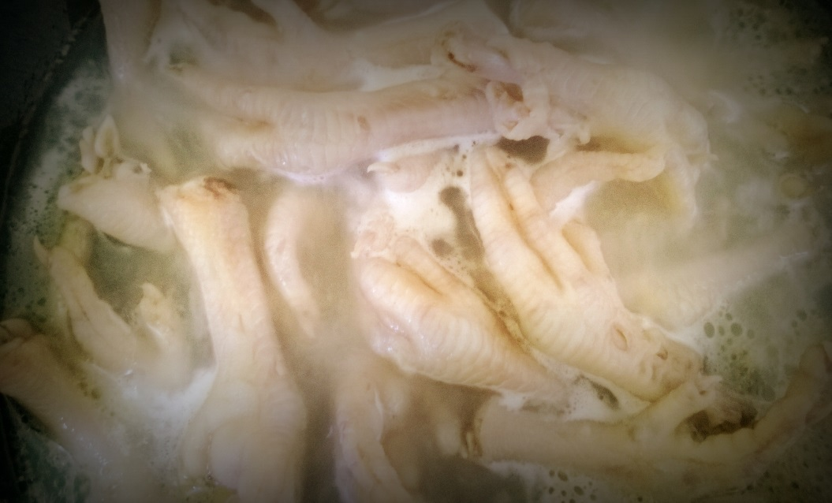
04^{道}
煮
美味历来不是一步而就，
我们只是开始我们的第一小步。
自家厨房，妈妈味道

Slide 8
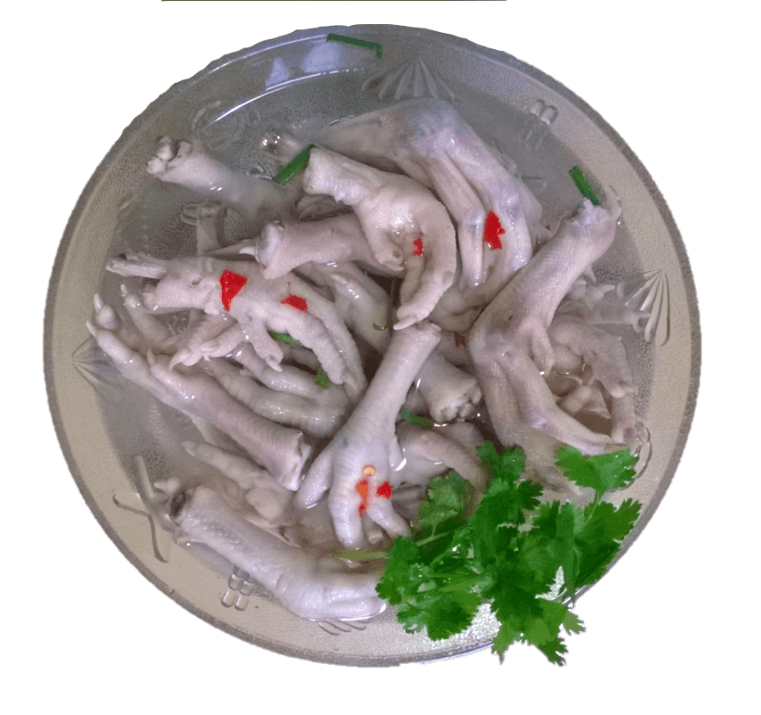
05^{道}
泡
百分之七十的美食失败，不是因为味道不好，
而是因为没有事先处理食材而无法入味。
食材泡制

Slide 9
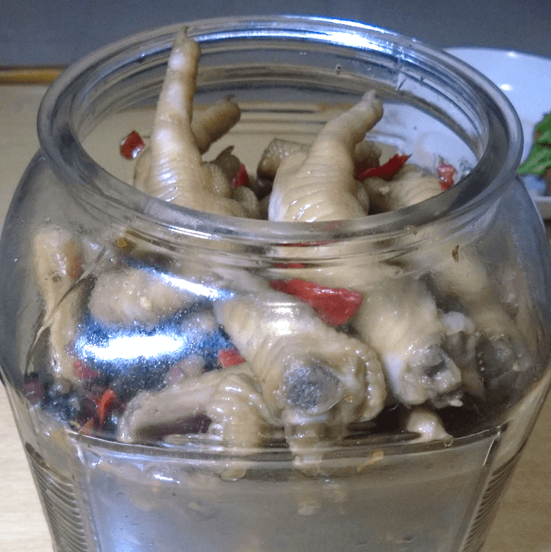
06^{道}
调
承诺无任何添加剂，自家厨房天然调料，
妈妈再也不会阻止我们吃鸡爪了。
自家工艺调制

Slide 10
07^{道}
酿
时间的味道
时间是食物的挚友，
为人类带来更加醇厚鲜美的味道。
静待10天 … …

Slide 11
挑
裁
洗
煮
泡
调
酿
一只鸡爪 也是 一场艺术
即日起售，接受预定

